Slide 1
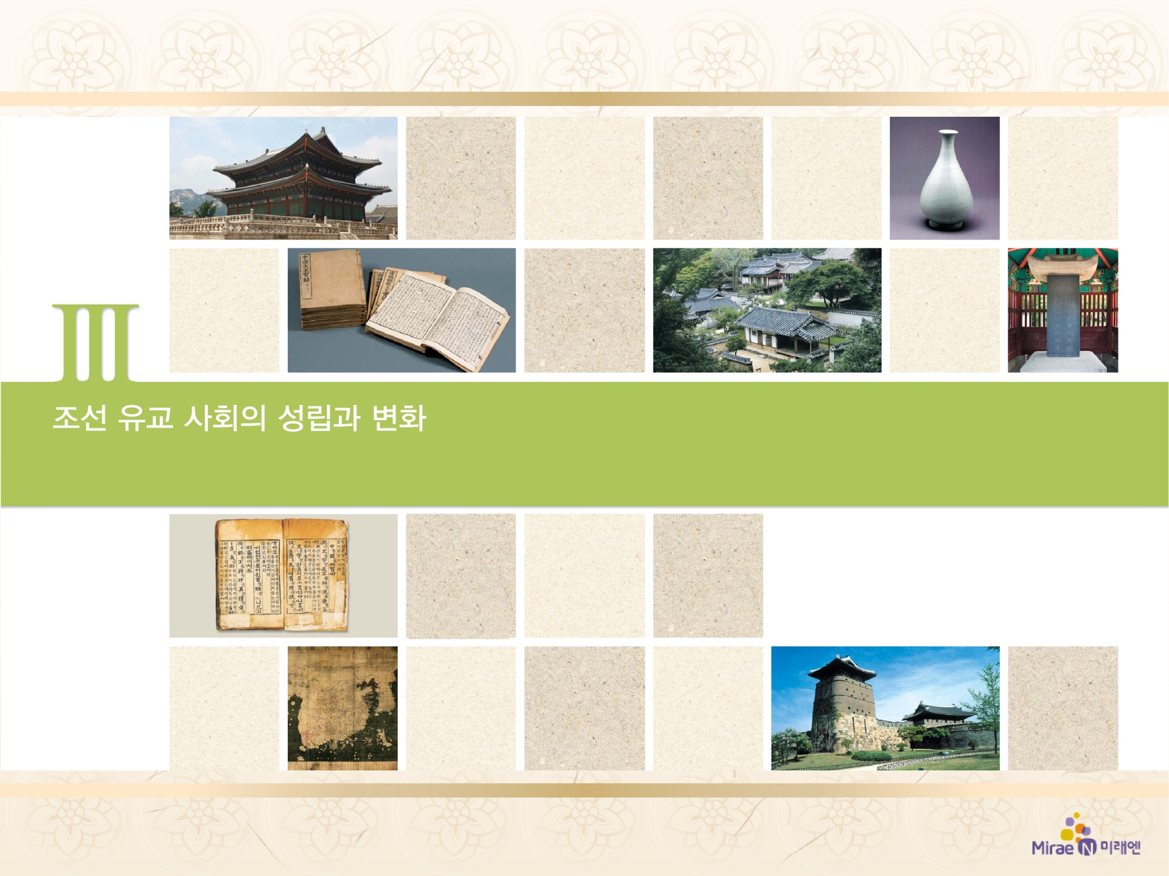
1. 조선의 건국과 통치 체제의 정비
동아시아 국제 관계의 변동과 조선의 건국
1

Slide 2



동아시아 국제 정세의 변화 속에 새로운 정치 세력이 성장했음을
이해할 수 있다.
위화도 회군에서 조선 건국까지의 과정을 설명할 수 있다.

Slide 3

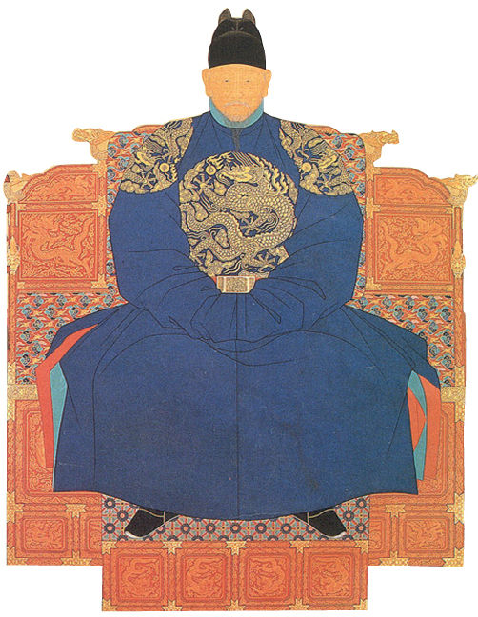
조선의 건국과 통치 체제의 정비
동아시아 국제 관계의 변동과 조선의 건국
(106쪽)
1
배극렴 등이 여러 신하와 함께 왕위에 오르기를 권고하자, 태조는 “예로부터 제왕은 천명(天命)이 있지 않으면 되지 않는다. 나는 실로 덕이 없는 사람인데 어찌 감히 이를 감당하겠는가?”라며 거절하였다. 신하들이 물러가지 않고 왕위에 오르기를 거듭 권고하니, 마침내 태조가 마지못하여.… 대전에 들어가 왕위에 오르는데, 어좌를 피하고 기둥 안에 서서 여러 신하의 축하 인사를 받았다.
- “태조실록” -
▲태조 어진(전북 전주 경기전)

Slide 4
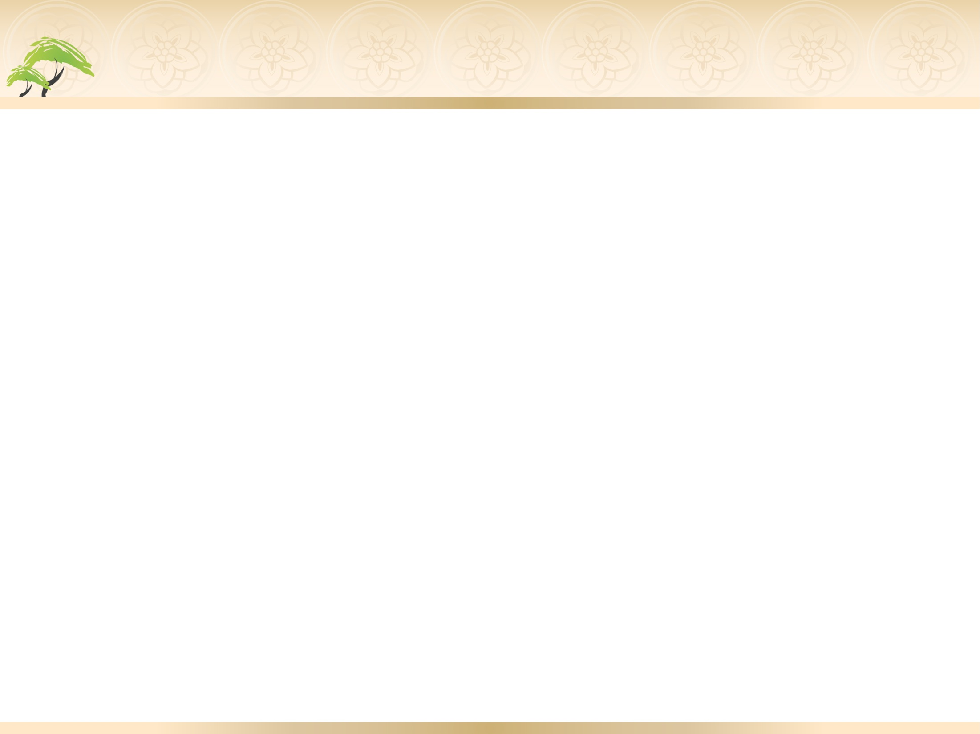
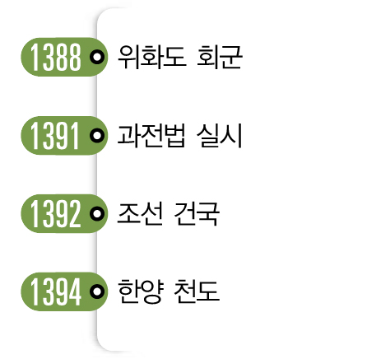
조선의 건국과 통치 체제의 정비
동아시아 국제 관계의 변동과 조선의 건국
(106쪽)
1
새로운 정치 세력의 성장
① 배경: 명 중심의 동아시아 세계
재편, 사회 모순 심화, 홍건적과
왜구의 침입
② 신진 사대부의 성장: 성리학 수용
→ 권문세족의 횡포와 불교 폐해
비판
③ 신흥 무인 세력의 성장: 홍건적과
왜구 격퇴 → 최영, 이성계 성장

Slide 5
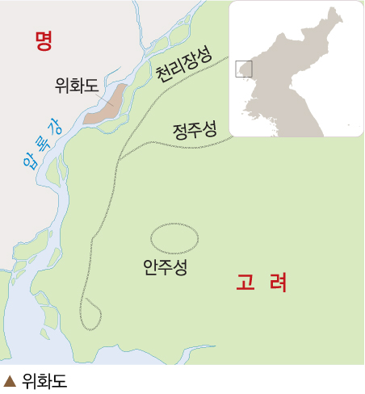
조선의 건국과 통치 체제의 정비
동아시아 국제 관계의 변동과 조선의 건국
(106쪽)
1
2. 위화도 회군
명의 철령 이북 땅 요구
① 최영, 요동 정벌 단행
② 위화도 회군(1388)
③ 이성계의 권력 장악

Slide 6
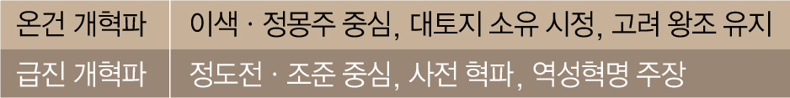
조선의 건국과 통치 체제의 정비
동아시아 국제 관계의 변동과 조선의 건국
(107쪽)
1
3. 과전법의 시행과 조선 건국
① 신진 사대부의 분화
② 과전법 시행
ㆍ내용: 권문세족의 토지 몰수 → 신진 사대부에게 재분배
ㆍ결과: 권문세족 몰락, 신진 관리의 경제 기반 마련,
재정 확충
③ 조선 건국: 이성계와 급진 개혁파가 정몽주 제거 후
조선 건국

Slide 7
조선의 건국과 통치 체제의 정비
동아시아 국제 관계의 변동과 조선의 건국
(107쪽)
1
4. 국호 제정과 한양 천도
① 국호 제정: 조선(고조선 계승 의미)
② 한양 천도: 중앙에 위치(지리적 이점), 교통 편리ㆍ물자
풍부(한강), 방어 유리

Slide 8
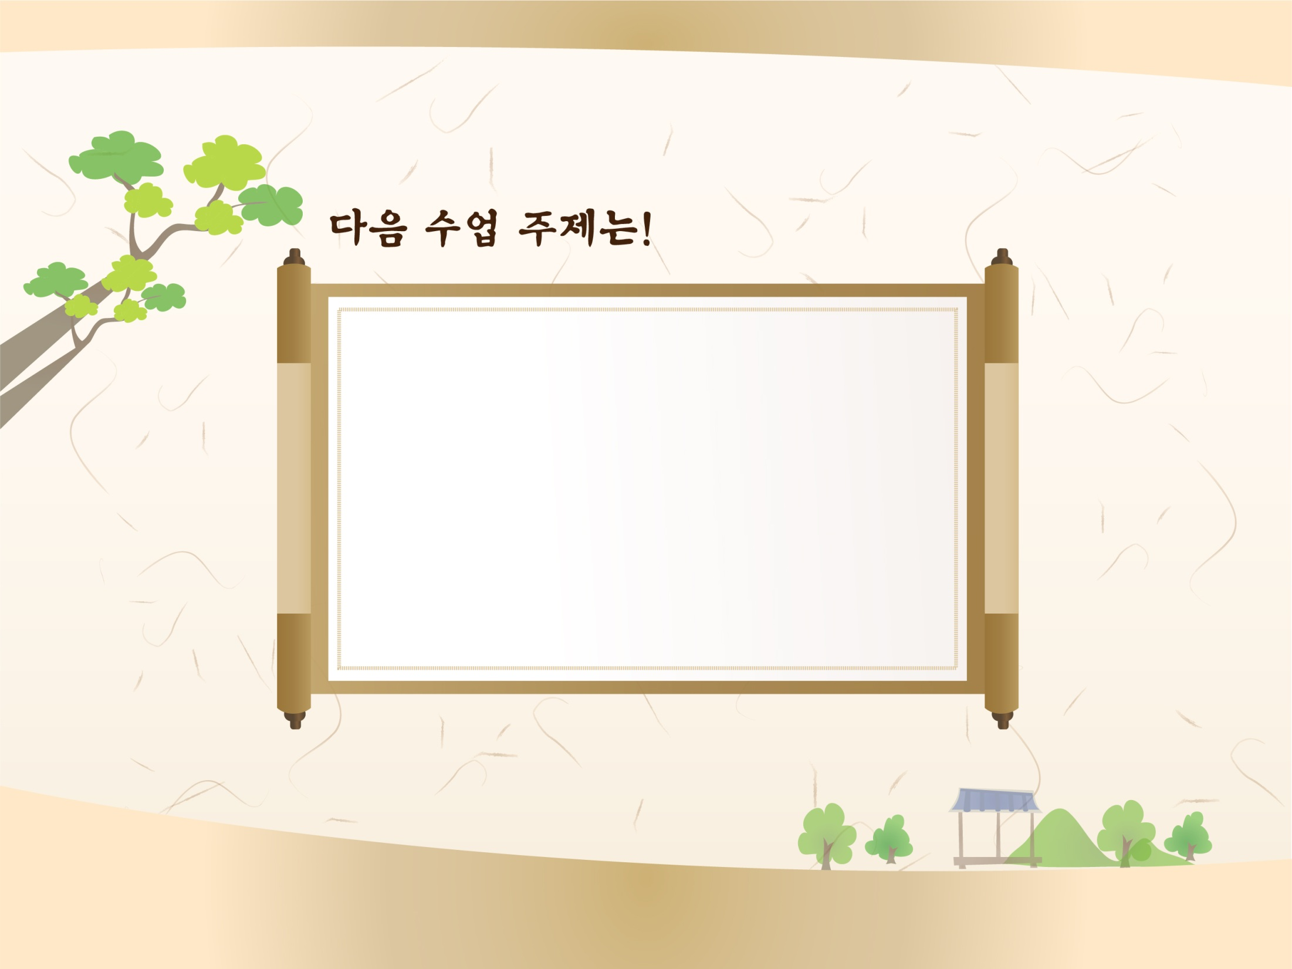
통치 체제의 정비
입니다.
2

